Slide 1
Худ. Чтение по теме: «Насекомые»
Цели:
- обогащение словаря по теме «Насекомые»;
- развитие познавательных способностей детей;
- формирование представлений о нравственно- этических нормах поведения;
- воспитание экологической культуры.

Slide 2
насекомые

Slide 3
Цель:
- развитие познавательных способностей детей; - формирование представлений о нравственно- этических нормах поведения; - воспитание экологической культуры.
Задачи:
-обобщить представления детей о многообразии насекомых;
- закрепить знания об условиях их обитания;
- уточнить представления о пользе насекомых;
- развивать сообразительность, формировать образное мышление;
-учить соотносить количество и цифру (число);
- воспитывать у детей желание заботиться о природе;
Возраст детей: 4-5 лет (средняя группа)

Slide 4
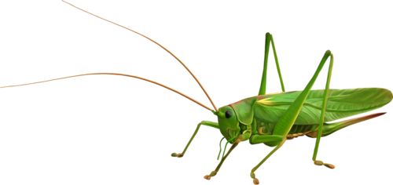
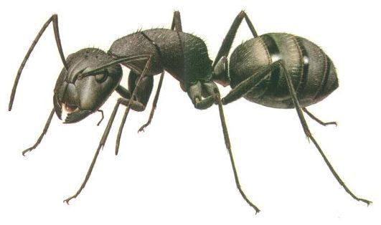
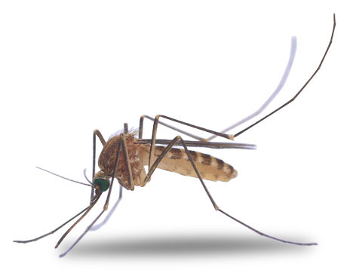
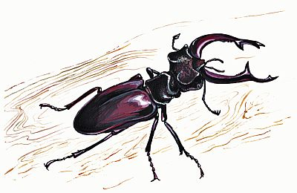
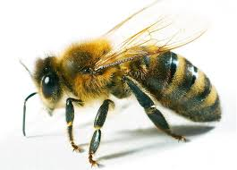
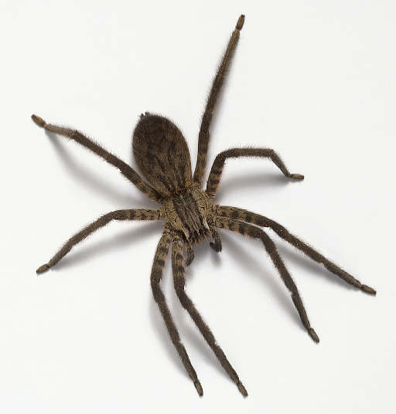
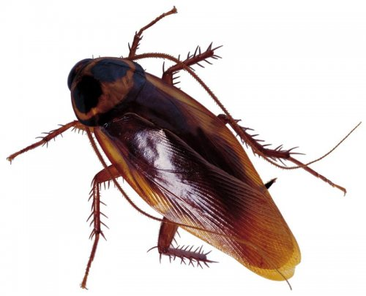
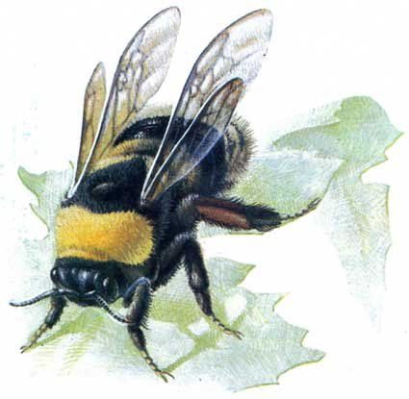
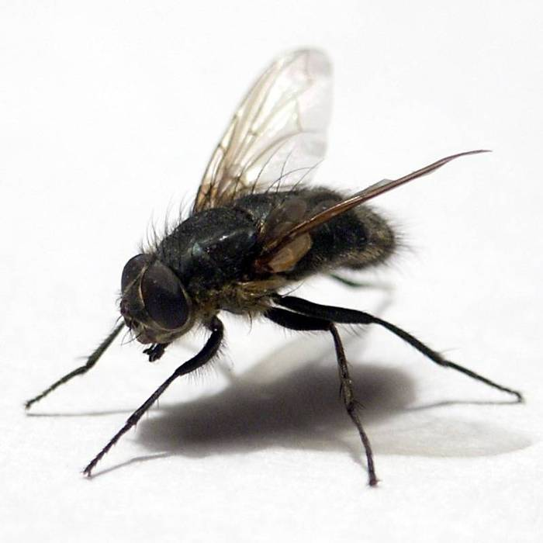
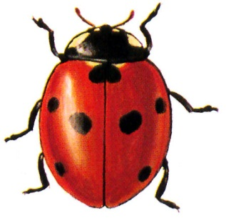
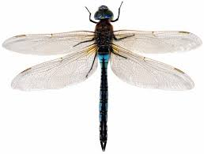
НАЗОВИ
ИЗОБРАЖЕННЫХ
НАСЕКОМЫХ

Slide 5
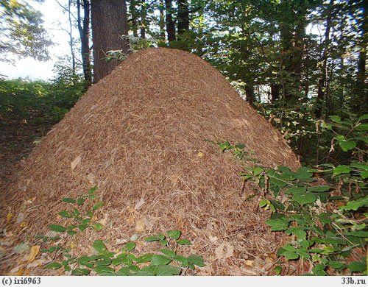
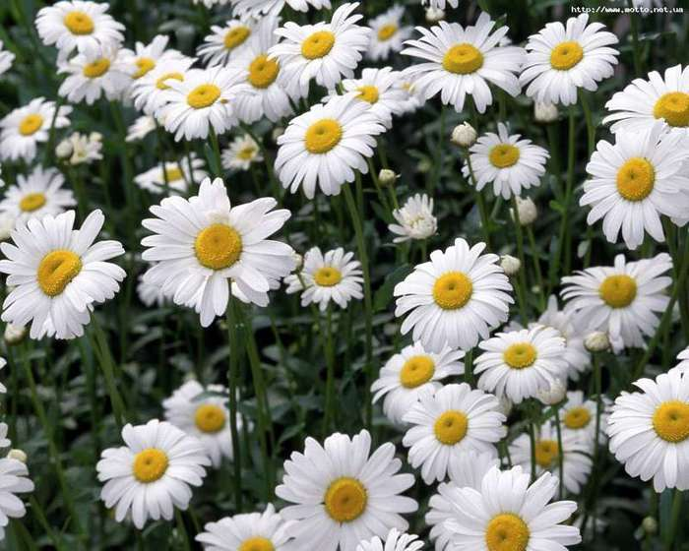
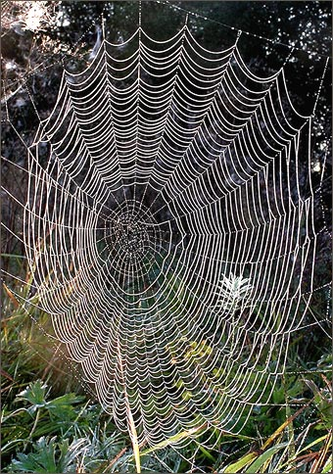
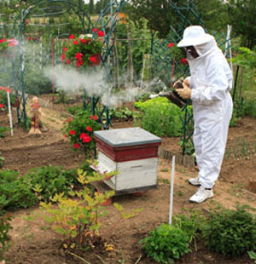
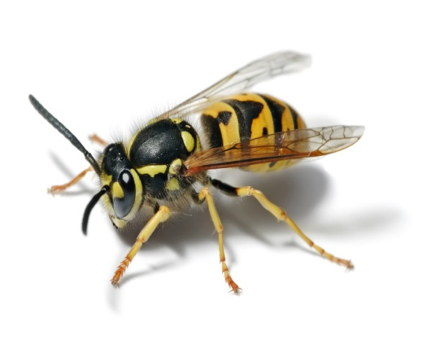
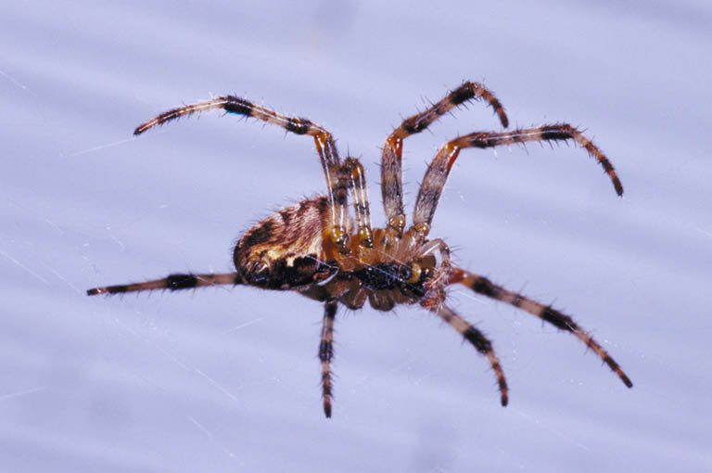
ГДЕ, ЧЕЙ ДОМ?

Slide 6
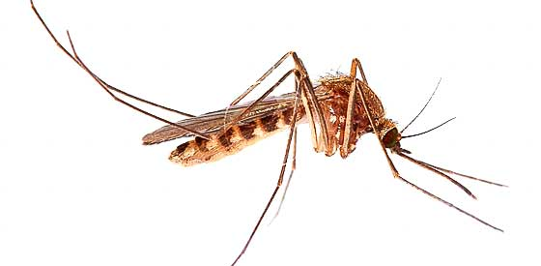
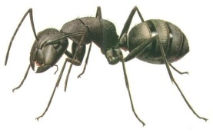
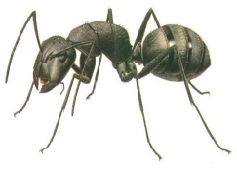
Посчитай насекомых и
обозначь количество
цифрами.
2
5
1
4
3

Slide 7
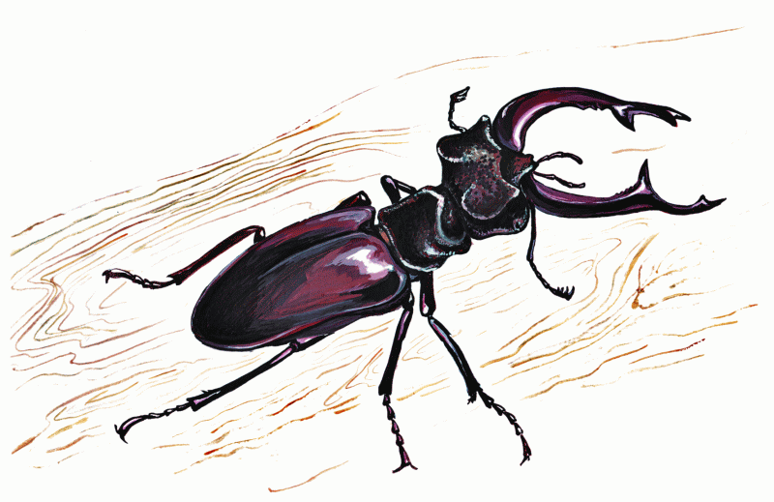
1.Чёрен, да не ворон,
Рогач, да не бык,
Шесть ног без копыт.
Летит – воет,
Сядет – землю роет
Отгадай загадки.
2.Самого не видно,
А песню слышно.
3.Домовитая хозяйка
Пролетает над лужайкой,
Похлопочет над цветком
И поделится медком.

Slide 8
4.С ветки на тропинку,
С травки на былинку
Прыгает пружинка –
Зелёная спинка.
5.На поляне, возле ёлок,
Дом построен из иголок,
За травой не виден он,
А жильцов в нём миллион.
6.Спал цветок и вдруг проснулся – Больше спать не захотел. Шевельнулся, встрепенулся, Взвился вверх и улетел.

Slide 9
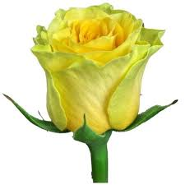
Гимнастика для глаз

Slide 10
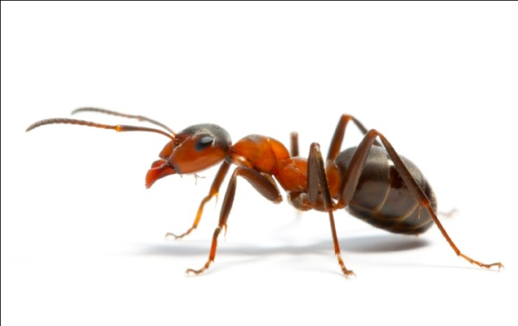
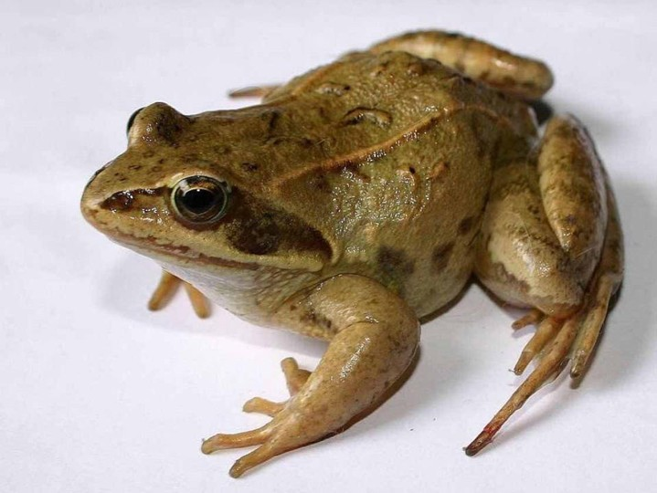
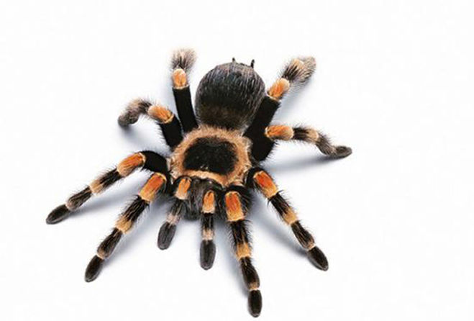
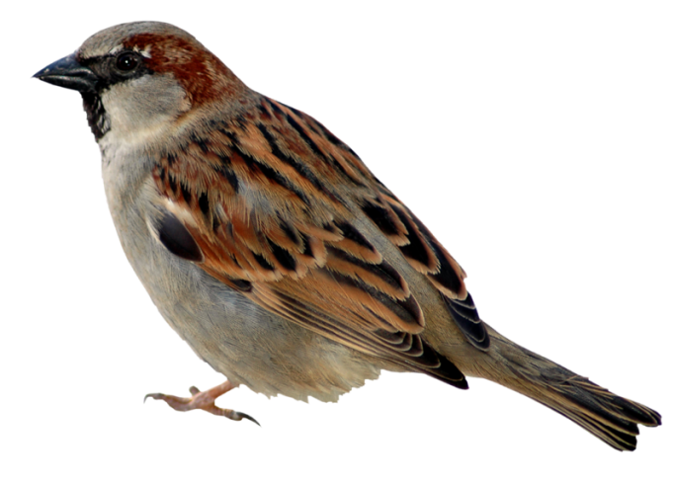
Кто лишний

Slide 11
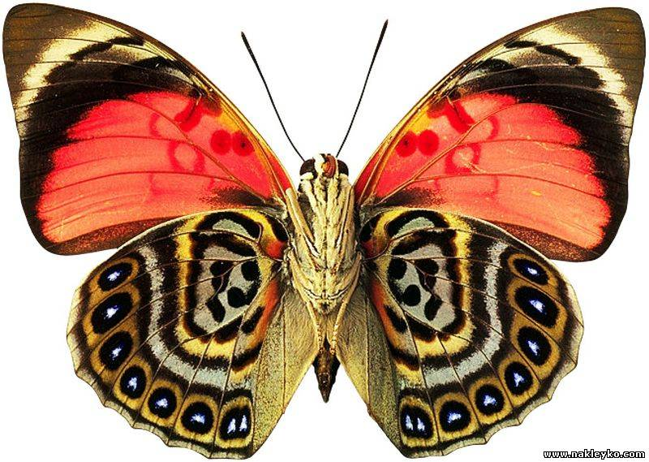
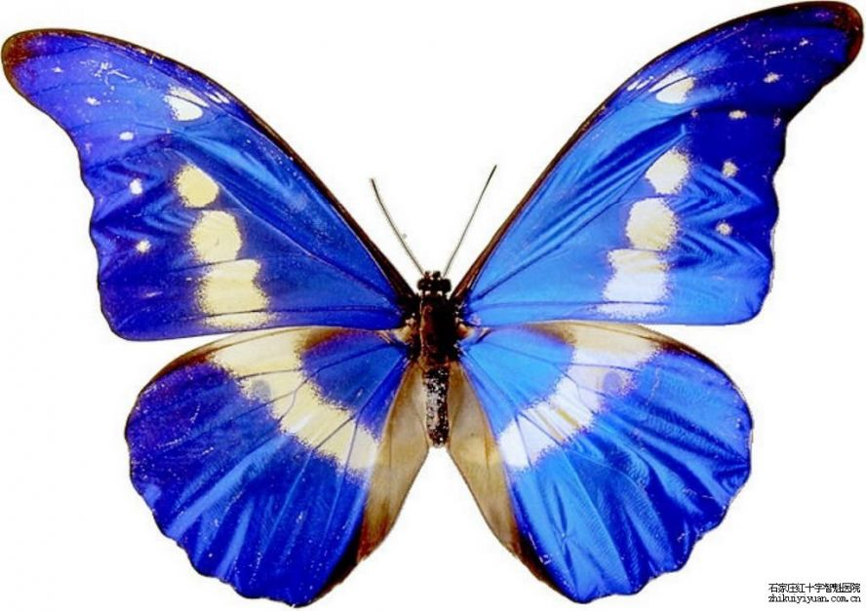
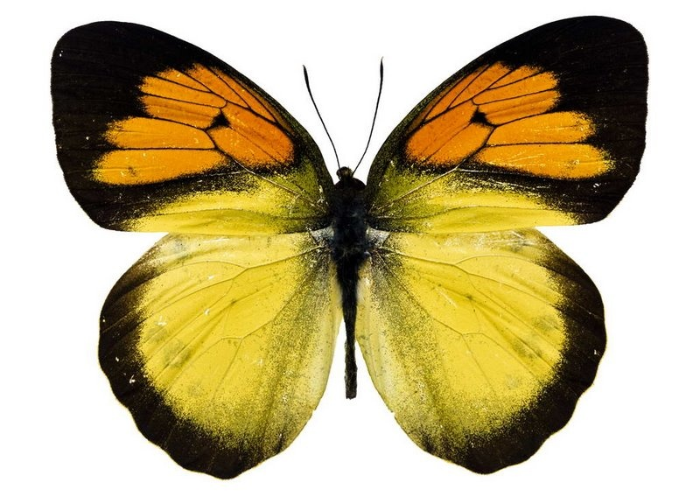
Что изменилось ?

Slide 12
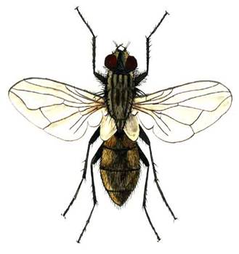
Чей это звук?

Slide 13
Назови ласково

Slide 14
Спасибо за внимание.

